Slide 1

HovaTovább
Magyar tömegközlekedési menetrendtervező
Készítette: Deák Levente és Stonawski Benjamin

Slide 2
Miről szól az alkalmazás?
A HovaTovább egy modern menetrendtervező alkalmazás, amelynek célja, hogy a magyarországi tömegközlekedés használatát gyorsabbá, átláthatóbbá és felhasználóbarátabbá tegye. Az alkalmazás egy helyen teszi elérhetővé a különböző közlekedési eszközök menetrendjeit, így megkönnyíti a mindennapi utazások megtervezését.
Az app automatikus útvonaltervezést kínál, amely figyelembe veszi az indulási és érkezési helyet, valamint a lehető legoptimálisabb útvonalakat. Emellett lehetőséget biztosít manuális menetrend-összeállításra is, így a felhasználók saját igényeik szerint alakíthatják az utazásukat.
Notes:
Benji

Slide 3
Miért ezt a témakört választottuk?
Egy korábbi utazás során egy távolabbi úti célra kellett eljutnom
Az út több átszállást tartalmazott, különböző szolgáltatók járataival
A meglévő menetrend-alkalmazások: nem tudtak időben optimális útvonalat ajánlani nem vették figyelembe megfelelően az árakat és kedvezményeket
Emiatt az utazást kézzel kellett megtervezni
Notes:
Benji

Slide 4

Célunk az alkalmazással
A legjobb alternatívát nyújtani a jelenlegi menetrendkereső alkalmazásokhoz képest
Valós idejű és pontos információ biztosítása
Felhasználóbarát, modern és megbízható megoldás a mindennapi közlekedéshez
Hosszú távon közösségi élménnyé tenni az útvonaltervezést manuális és személyre szabható funkciókkal
Notes:
Benji

Slide 5
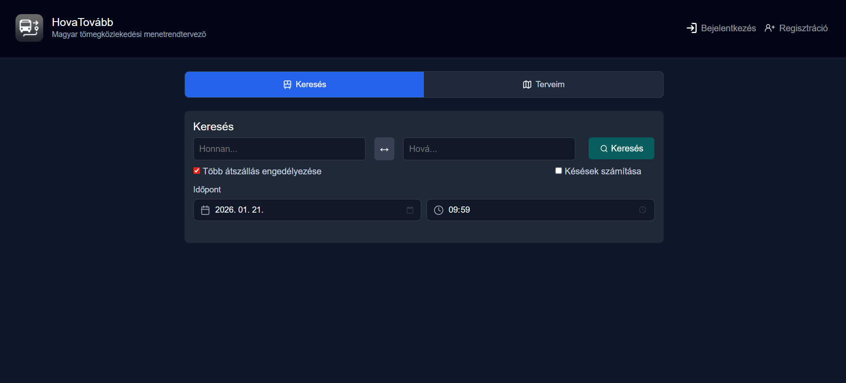
Az alkalmazásunk főoldala
Notes:
Levi

Slide 6


Főbb funkciói az alkalmazásnak
Alapfunkciók
Automatikus útvonaltervezés a magyarországi menetrendek alapján
Valós idejű adatok megjelenítése (indulási és érkezési időpontok)
Könnyen áttekinthető, felhasználóbarát felület
Egyedi funkciók
Késések kezelése:
Az alkalmazás figyelembe veszi a járatok valós idejű késéseit, és ennek megfelelően frissíti a találatokat.
Manuális menetrendtervezés:
Bejelentkezett felhasználók saját menetrendet állíthatnak össze több járat kombinálásával.
Notes:
Levi: alapf
Benji: egyedi f

Slide 7
Felhasználói élmény / Hogyan használható a HovaTovább?
Egyszerű, letisztult felület
A weboldal minimalista kialakítású, a felhasználó gyorsan megtalálja az útvonaltervezéshez szükséges mezőket.
Gyors útvonaltervezés
A felhasználó megadja az indulási és érkezési helyet, majd az alkalmazás menetrend alapján megtervezi az utazást.
Valós közlekedési adatokra épít
A tervezés tömegközlekedési menetrendek felhasználásával történik, így reális útvonalakat kínál.
Böngészőből elérhető
Nem szükséges alkalmazást telepíteni, bármilyen modern böngészőből használható (JavaScript engedélyezése szükséges).
Felhasználóbarát megoldás utazóknak
Különösen hasznos diákoknak, ingázóknak és alkalmi utazóknak, akik gyors megoldást keresnek.
Notes:
Levi

Slide 8
Használt technológiák a fejlesztés során
Frontend: Angular
Backend: Node.js
Adatbázis: MySQL, phpMyAdmin
Verziókezelő: GitHub
Dizájn: Figma
API-k: több külső API (menetrendek integrálásához, SQL adatbázis)
Notes:
Benji

Slide 9
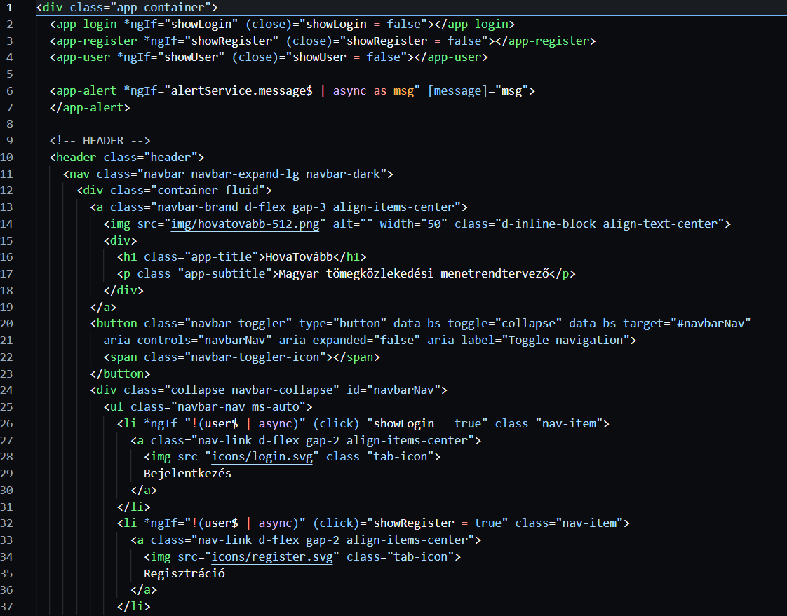
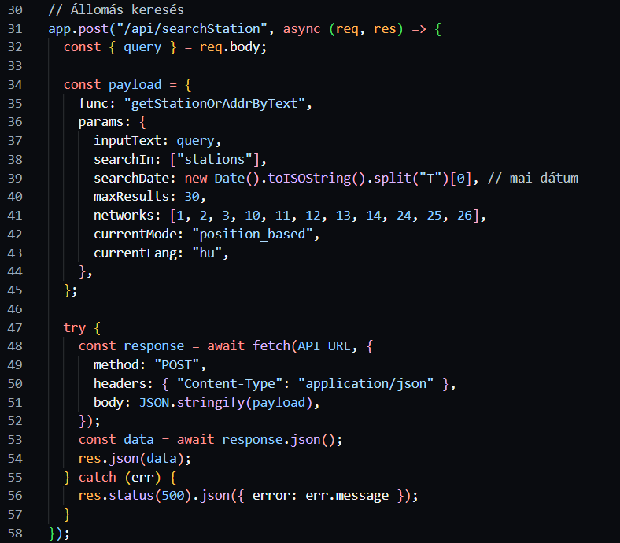
Frontend
Backend
Főoldal kódrészlete és a navigációs panel kódrészlete egyrészben
Állomás keresés Fetch és REST API-t használva, háttérkód
Frontend és backend kódrészlet
Notes:
Levi: Frontend
Benji: Backend

Slide 10
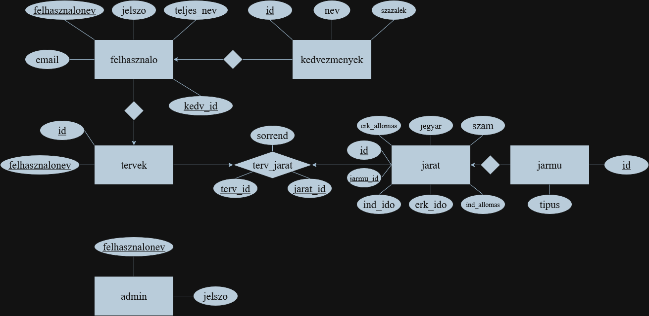
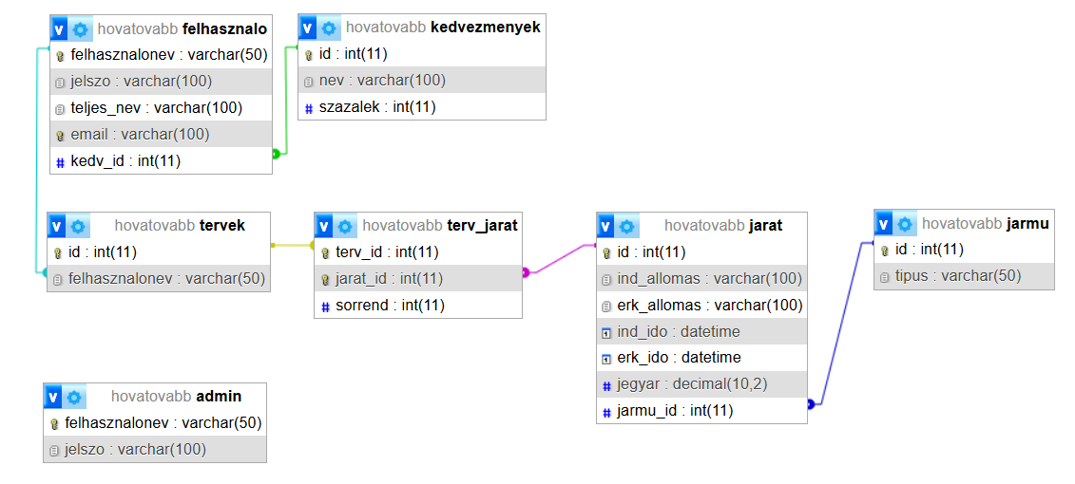
ER-modell
UML-modell
Az adatbázis kapcsolati felépítése
Az adatbázis teljes felépítése
Adatbázis
Notes:
Benji

Slide 11
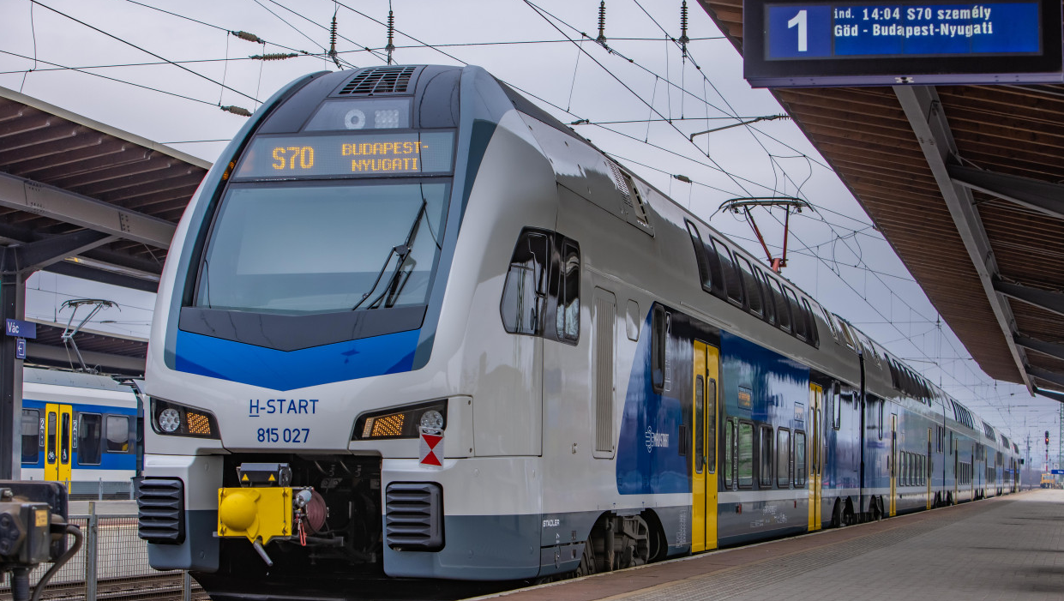
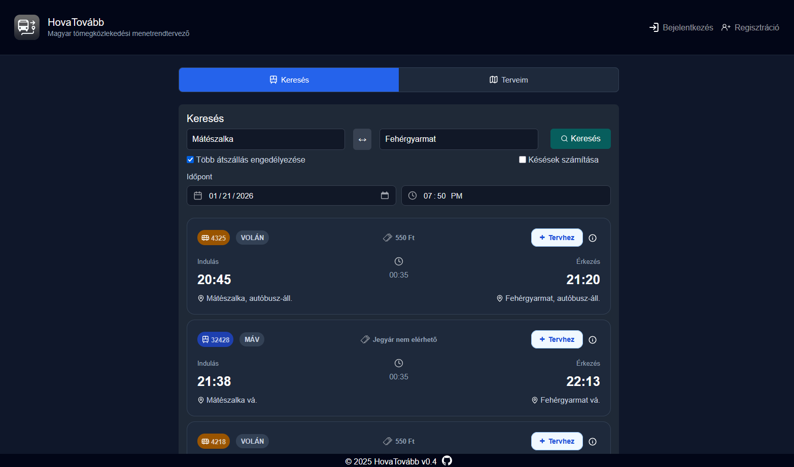
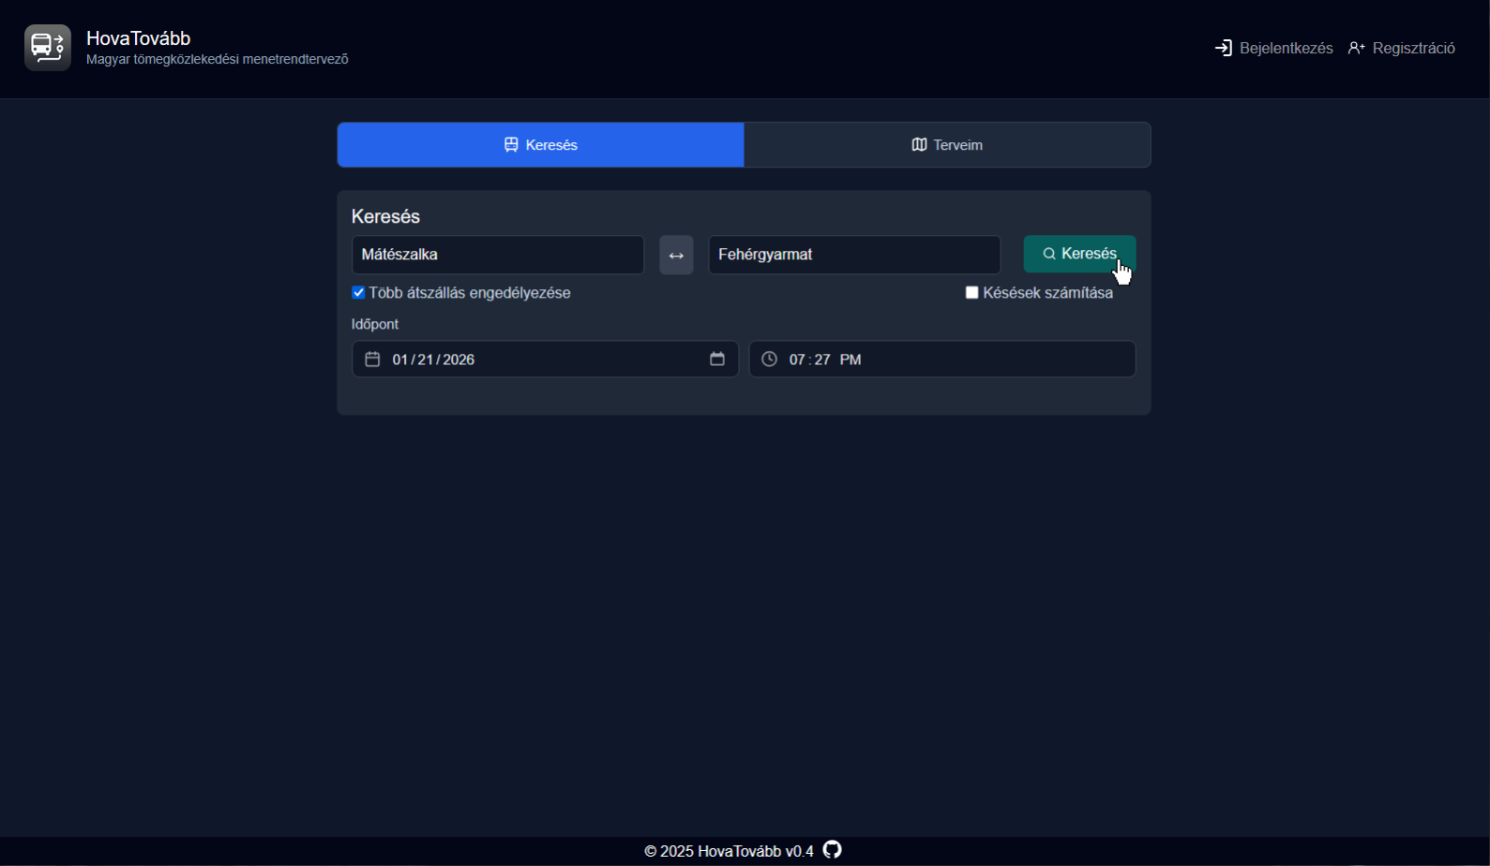
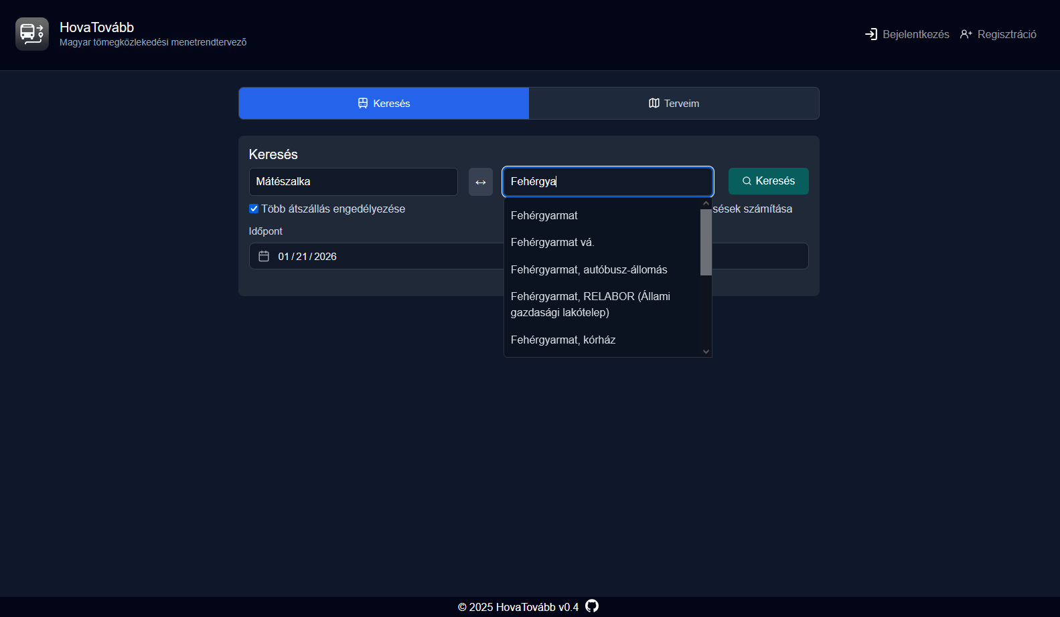
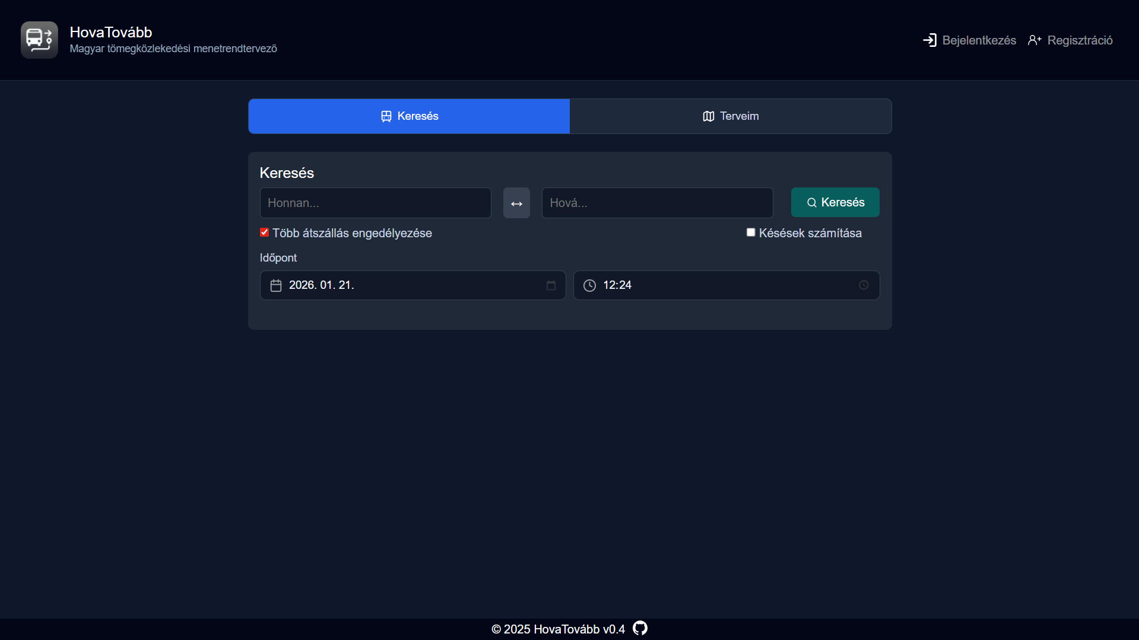
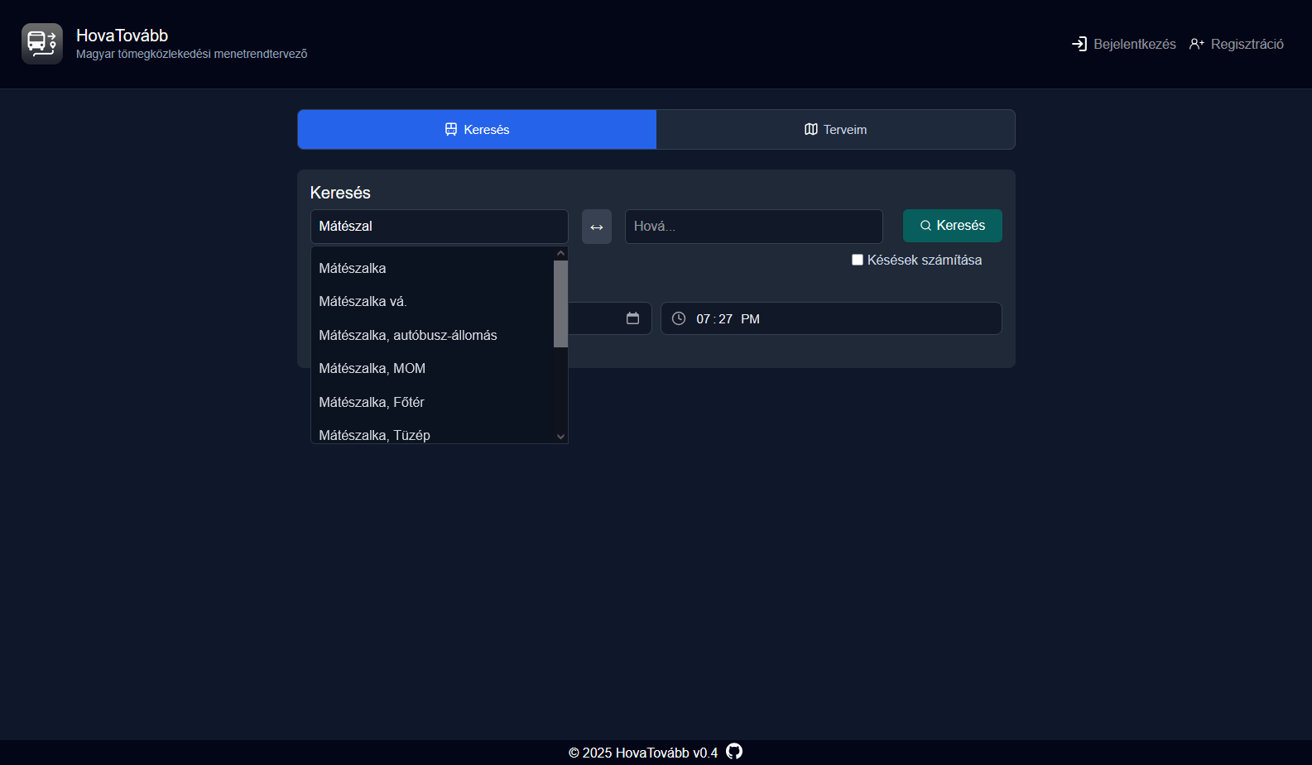
Felhasználói folyamat
Weboldal megnyitása
Indulási hely megadása
Érkezési hely megadása
Útvonal keresése
Javasolt útvonalok megtekintése
Utazás megkezdése
Notes:
Levi

Slide 12

Munkamegosztás
Benji
Levi
Backend
Adatbázis
Megjelenés
Frontend

Slide 13

Továbbfejleszthetőség
Közösségi funkciók – menetrendek megosztása
Személyre szabott értesítések – késések, változások
Alternatív közlekedés – bicikli, roller, gyalog
Okos útvonalajánlás – felhasználói szokások alapján
Mobilalkalmazás – Android és iOS verzió
Notes:
Benji

Slide 14
Köszönjük a figyelmet!

